Slide 1
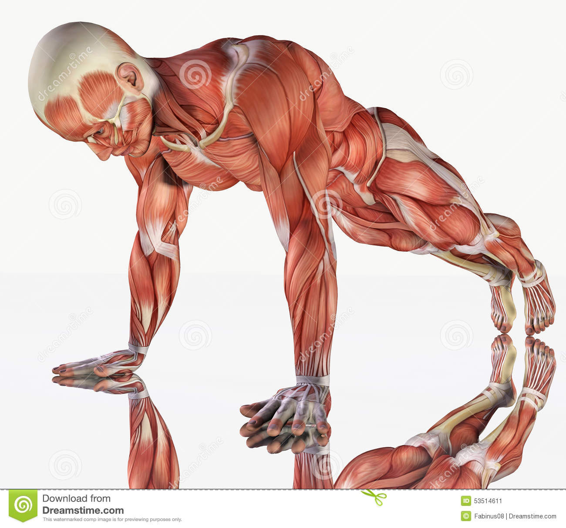
SISTEMA MUSCULAR Y EJERCICIO

Slide 2
SISTEMA MUSCULAR Y EJERCICIO
El movimiento característica principal del ser humano
Musculo estriado principal responsable del movimiento
Tono muscular: Nuestros músculos nunca están relajados

Slide 3
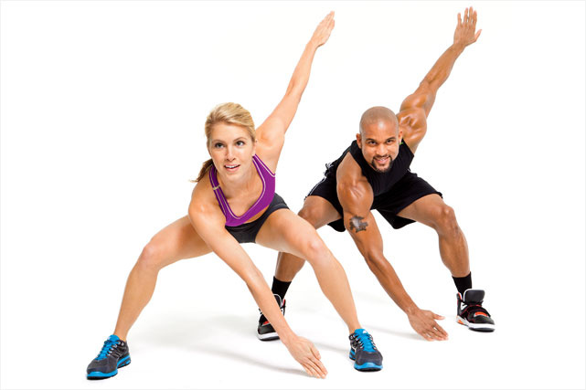
CONSEPTOS BASICOS

Slide 4
CONSEPTOS BASICOS
ENERGÍA HUMANA: (Movimiento muscular)
Kilocaloría es igual a mil calorías
La energía proviene de la dieta
FUERZA: Capacidad de energía que tenga peso o haga resistencia

Slide 5
CONSEPTOS BASICOS
POTENCIA: Capacidad para realizar algo o producir un efecto
RENDIMIENTO MUSCULAR: Relación entre la energía útil producida por un sistema y la energía que ingreso al mismo

Slide 6
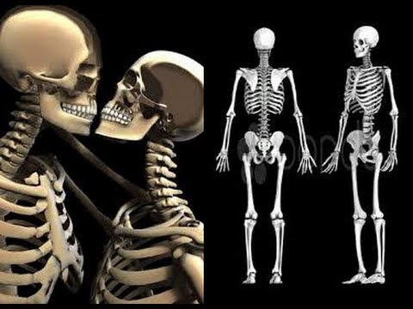
SISTEMA OSEO
Conjunto de estructuras rígidas y banquisas

Slide 7
FUNCIONES
Sostén
Protección
Almacenamiento
Movimiento pasivo
Hematopoyesis

Slide 8
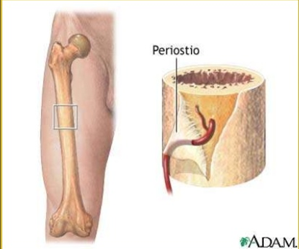
FUNCION DEL PERIOSTIO
Nutrición
Crecimiento en grosor
Reparación
Sirve de inserción

Slide 9
TIPOS DE HUESOS
Largos
Planos
Cortos
Huesos supernumerarios
Papiráceo
Irregular
Arqueado
Neumático

Slide 10
FONTANELAS
Espacio membranoso entre los huesoso del cráneo
FUNCIONES
Disminuye el diámetro craneal en el trabajo del parto
Permite el desarrollo y crecimiento normal del encéfalo
Permite medir la presión intracraneal
Vía de administración accesoria de medicamentos

Slide 11
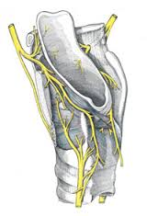
VASCULARIZACION E INERVACION DE LOS HUESOS
las arterias perióticas entran por muchos lugares para nutrir el hueso y no dejar que el hueso muera

Slide 12
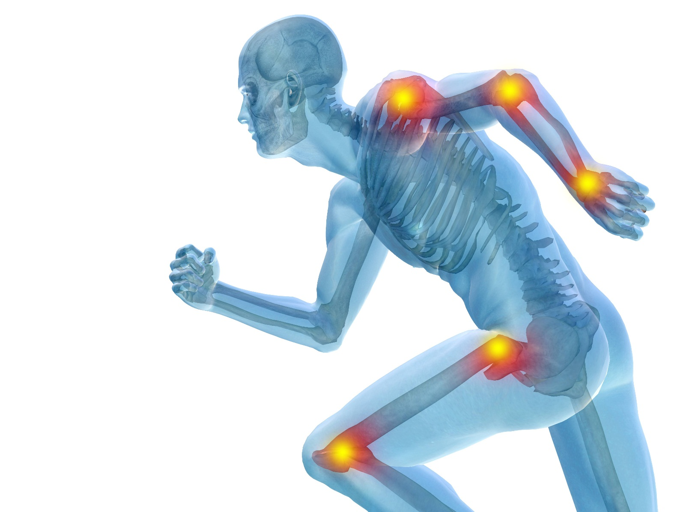
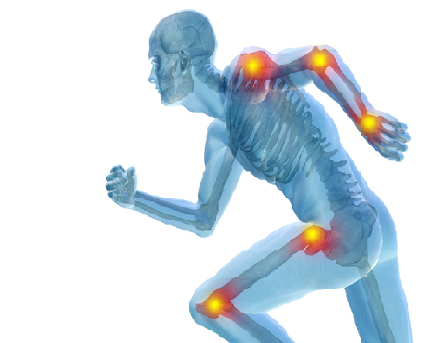
ARTICULACIONES
Punto de contacto entre dos o mas huesos

Slide 13
COMO SE HACE ESA UNION
Con presencia de tejido fibroso
Con presencia de tejido hialino
Con presencia de tejido sinovial

Slide 14
FUNCIONES
Permitir movilidad del esqueleto
Permitir crecimiento de los huesos
Resistencia y absorción de fuerzas
Protección
Flexibilidad

Slide 15
ESTUDIO DE LAS ARTCULACIONES
Artrología (sindesmologia)
kinesiología

Slide 16
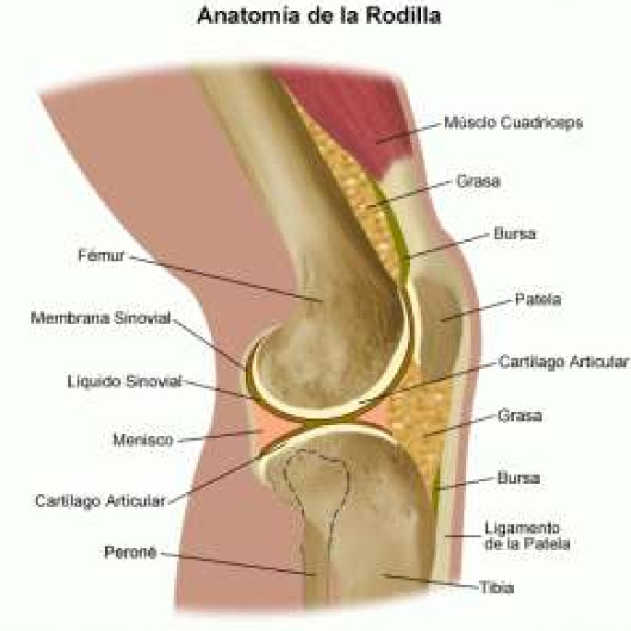
COMPONENTES
El cartílago
Membrana sinovial
Los ligamentos
Los tendones
Las bursas
Liquido sinovial

Slide 17
MOVILIDAD
Factores estructurales o estáticos
Factores fisiológicos o dinámicos
Estabilidad
Flexibilidad articular

Slide 18
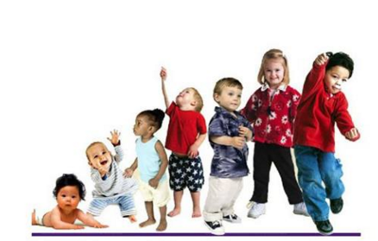
EL PROCESO DE CRECIMIENTO PSICOMOTOR DE LOS NIÑOS HASTA LO 5 AÑOS

Slide 19
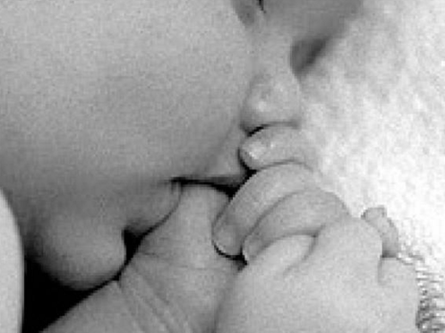
Prácticamente el niño duerme todo el día. Responde con llanto a sus necesidades básicas de alimentación, dolor y cambio de temperatura

Slide 20
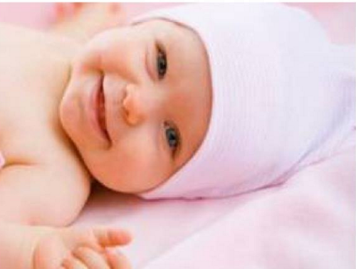
6 MESES Comienza a sonreír cuando le hablan. Mira los objetos situados en su campo visual. No sostiene la cabeza y puede descansar extendido sobre su abdomen

Slide 21
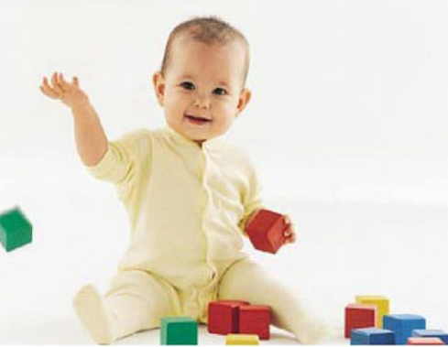
3 MESES Sonríe espontáneamente, sus ojo siguen los objetos en movimiento, sostiene la cabeza al estar sentado, agarra los objetos colocados en su mano y vocaliza

Slide 22
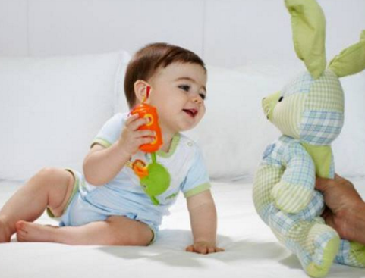
6 MESES Se sostiene en posición erecta, se sienta con apoyo y logra girar sobre su propio eje, puede transferir los objetos de una mano a la otra

Slide 23
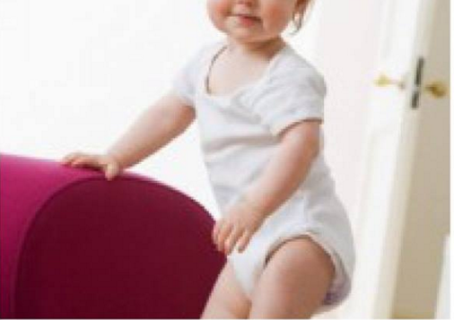
9 MESES Ya se sienta completamente solo, gatea y logra ponerse en posición erecta y puede dar los primeros pasos, dice “papa” mama”

Slide 24
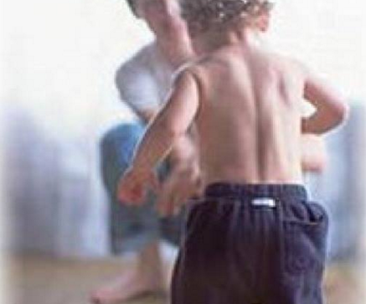
1 AÑO Ayuda a vestirse, dice varias palabras y camina con ayuda de los familiares

Slide 25
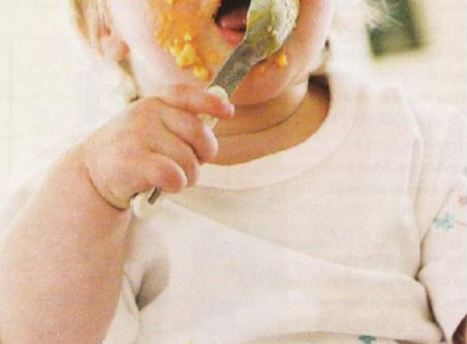
18 MESES Camina sin ayuda, sube escaleras con ayuda, tiene mejor control de sus dedos come parcialmente y solo dice 10 palabras

Slide 26
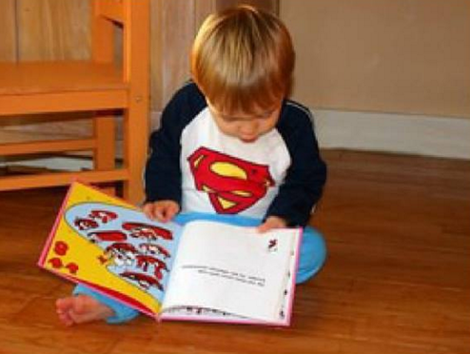
2 AÑOS Corre, sube y baja escalera sin ayuda, pude pasar las paginas de un libro de una en una, se viste casi sin ayuda ( las prendas sencillas) dice frases cortas y puede comunicarse sus necesidades de evacuación

Slide 27
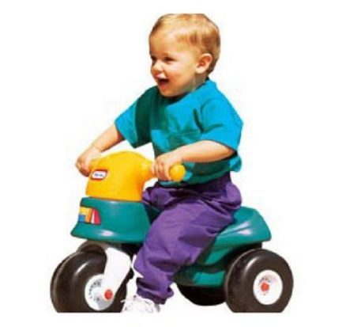
3 AÑOS Sabe vestirse sin ayuda ( a excepción de anudar los cordones y abotonarse) usa palabras en plural, sube en triciclo, puede comer sin ayuda y hace preguntas constantemente

Slide 28
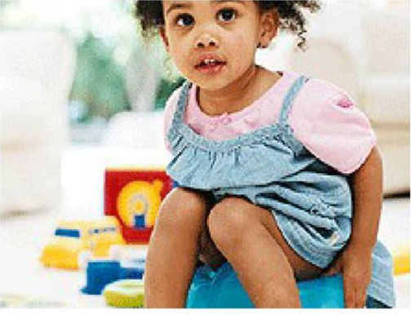
4 AÑOS Lanza la pelota a lo lejos, puede saltar sobre un pie, conoce al menos un color, puede resolver sus necesidades de evacuación

Slide 29
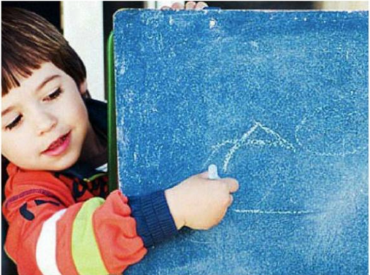
5 AÑOS Atrapa con las manos la pelota que lanzan, puede copiar un triangulo conoce al menos cuatro colores y puede vestirse y desvestirse sin ayuda

